Slide 1
SNS
Made by 정현아! 물 떠와라

Slide 2
CONTENTS
001
조원 구성 및 파트
002
프로젝트 일정
003
프로젝트 구현 설명
004
시연 Q & A

Slide 3
파트분배
김동현
내부 기능 구현
(글작성, 좋아요, 팔로우, DM 등)
통합 및 테스트
강지현
박정현
멤버 관련 페이지
(로그인, 가입, 탈퇴 등)
멤버 페이지 디자인
PPT 작성
컨텐츠 리스트 관련 페이지
(목록, 검색, 인기 검색어 등)
리스트 페이지 디자인

Slide 4
프로젝트 일정
12월
이름 | 12일 | 13~16일 | 17~18일 | 19~20일 | 21~22일 | 23일
김동현 | 주제선정 | DB생성 메인 기능 | 기타 기능 통합하기 | 추가 기능 | 최종 확인 | PPT 작성
박정현 | 및 | 리스트 페이지 | 오류 수정 CSS 작성 | 디자인 수정 | 및 | 및
강지현 | 역할분담 | 메인페이지 | 오류 수정 CSS 작성 | 디자인 수정 | 오류수정 | 발표준비

Slide 5
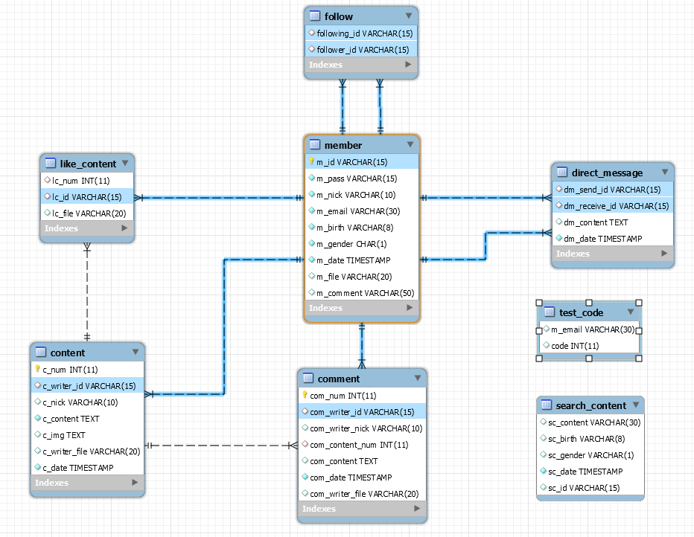
프로젝트 설명
DB구조

Slide 6
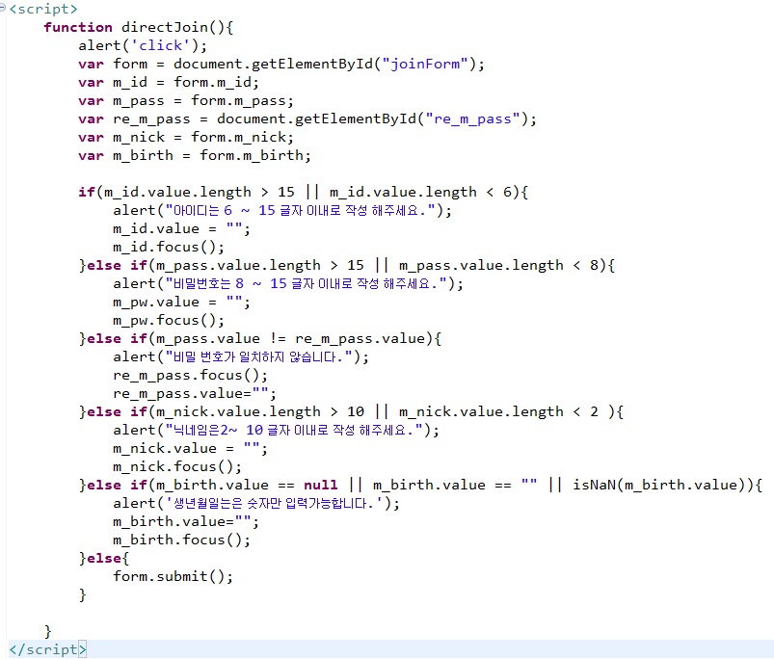

회원가입
프로젝트 설명
강지현
회원가입

Slide 7
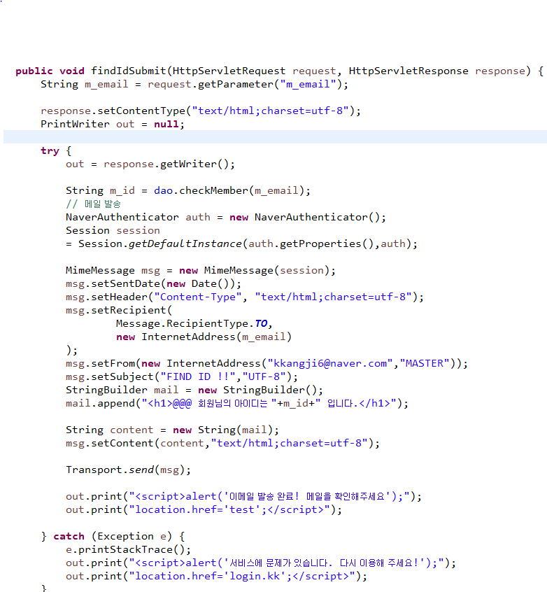
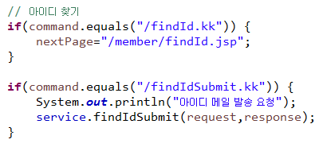
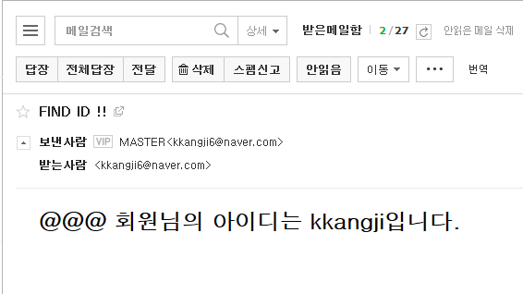
아이디 찾기
프로젝트 설명
강지현

Slide 8
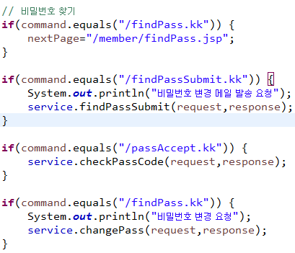
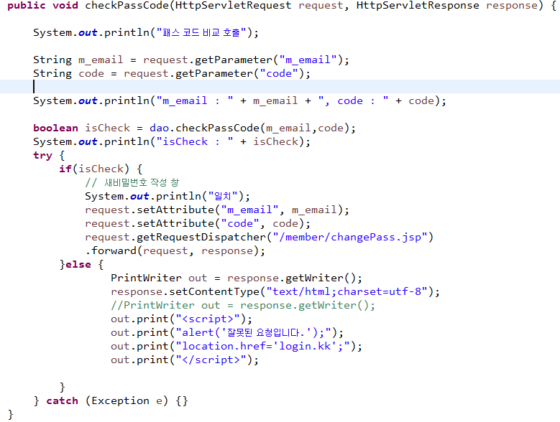
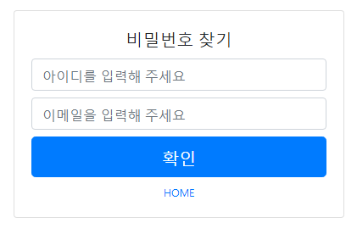
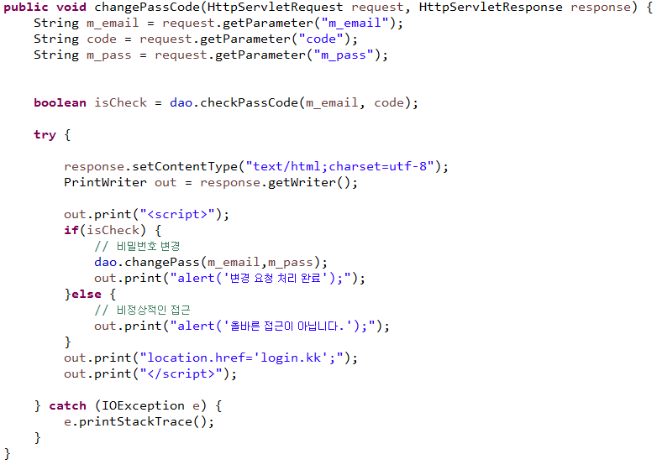
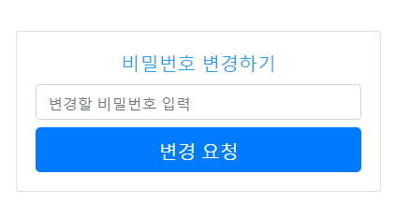
비밀번호 찾기
프로젝트 설명
강지현

Slide 9
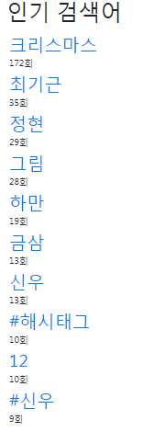
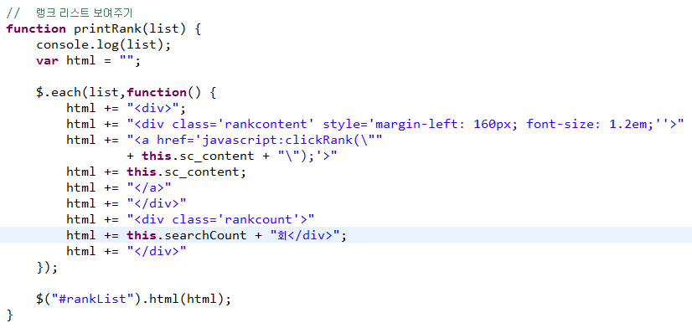
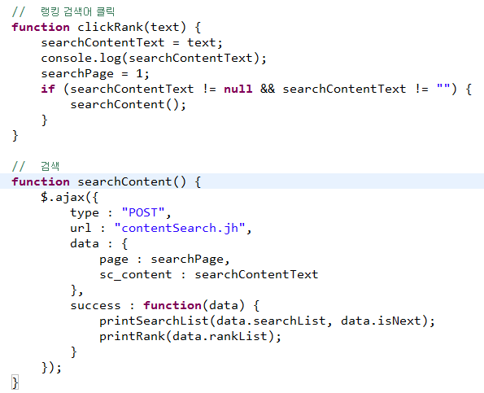
인기 검색어
프로젝트 설명
박정현

Slide 10
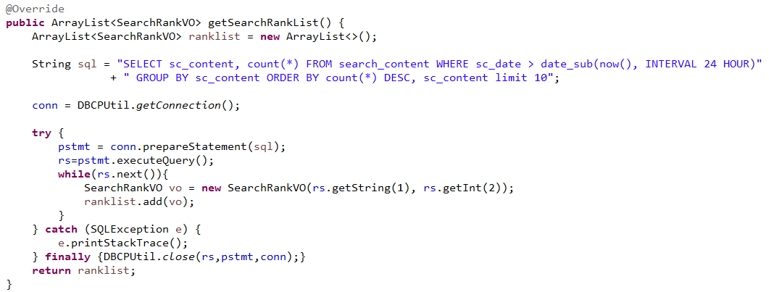
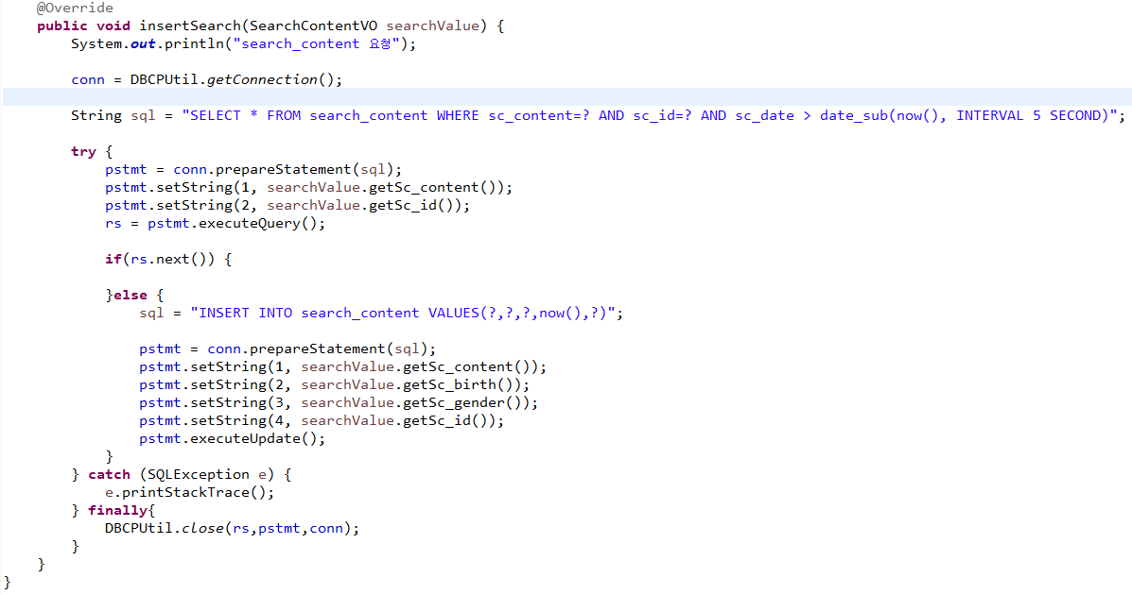
프로젝트 설명
박정현

Slide 11
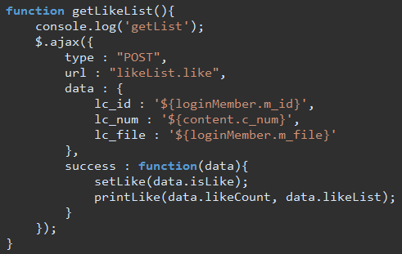
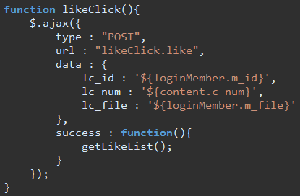
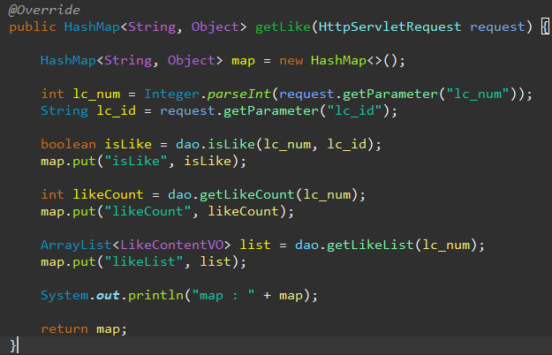
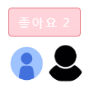
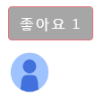
좋아요, 팔로우
프로젝트 설명
김동현

Slide 12
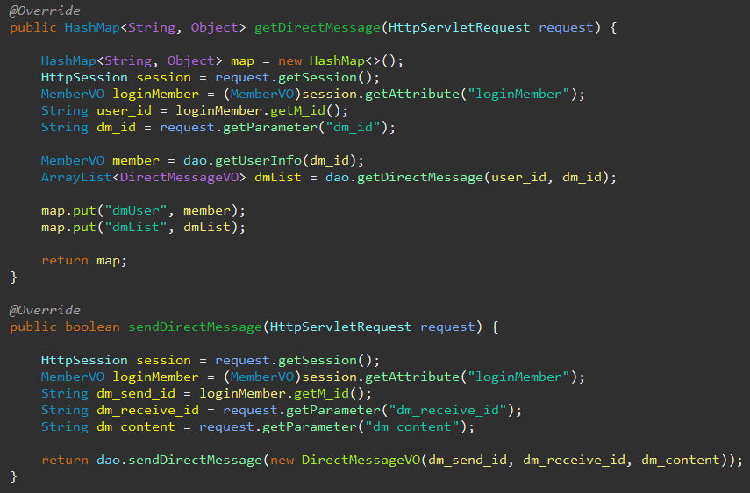
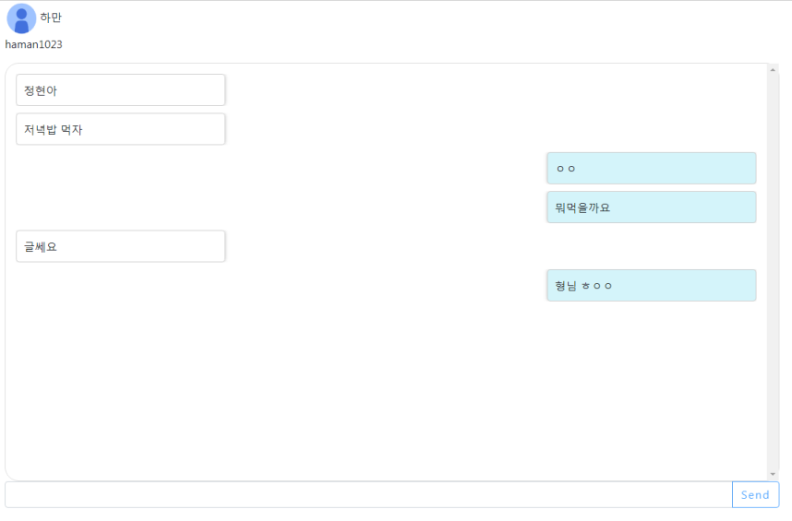
Direct Message
프로젝트 설명
김동현

Slide 13
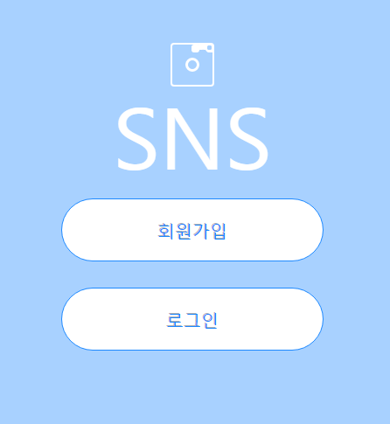
시연 및 Q&A

Slide 14
Thank you

